Slide 1
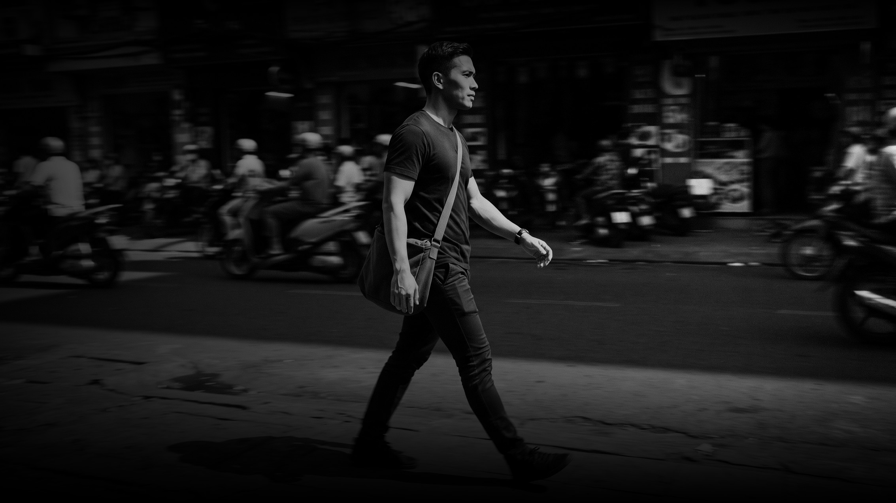
TONI BLACK
CONTENT
CREATOR BRIEF
Panduan singkat sebelum kamu mulai syuting.
2026
Content Creator Brief
Toni Black
Notes:
Brief untuk creator. Headline Inggris, isi Bahasa Indonesia.

Slide 2
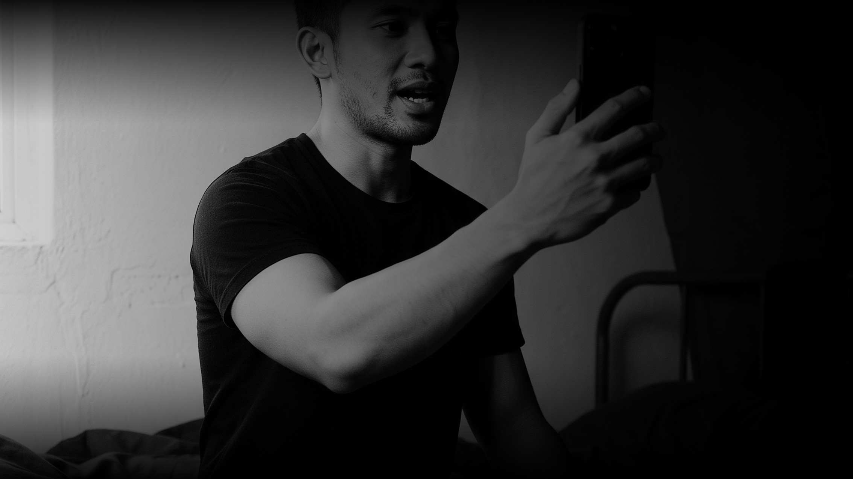
01
BRIEF
INTRO
Brief ini berisi siapa yang kita ajak bicara, masalah apa yang dia hadapi, dan apa yang membuat Toni Black terasa berbeda di kulit.
Baca sekali, simpan, lalu bikin dengan cara kamu sendiri. Semua contoh di sini bahan mentah — bukan naskah yang harus dibacakan ulang.
Yang kami cari satu: konten jujur dari orang yang benar-benar memakainya.
Content Creator Brief
Toni Black
Notes:
Contoh di brief ini pemantik, bukan skrip.

Slide 3
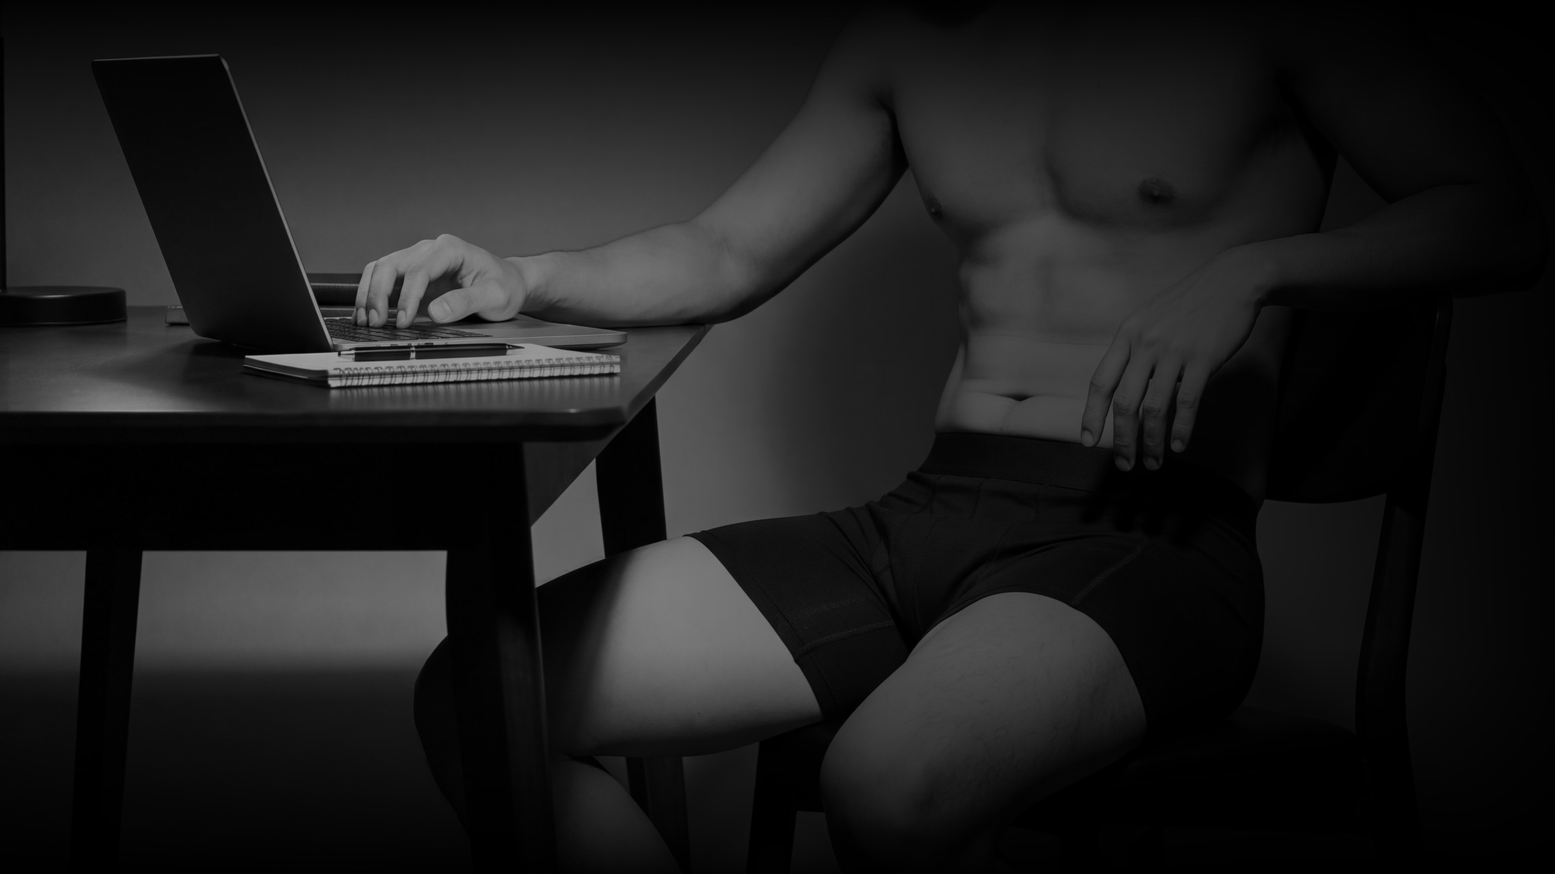
02
WHO WE ARE TALKING TO
THE CUSTOMER
Dia menaruh kualitas di atas jumlah, dan menuntut lebih dari barang yang dipakai seharian. Kenyamanan, potongan, dan mutu itu penting buat dia.
Harinya bergerak terus: kantor, urusan di luar, perjalanan, gym. Dia capek dengan celana dalam yang berbulu, melar, hilang bentuk, dan mengunci panas di cuaca Indonesia.
Mungkin dia sudah memakai brand mahal. Sekarang dia mencari yang harganya lebih masuk akal, tanpa turun di kenyamanan, potongan, atau kualitas. Dia tahu pilihan bagus itu ada — dia belum tentu tahu Toni Black.
KANTOR KOMUTER GYM
Content Creator Brief
Toni Black
Notes:
Bukan pemula. Dia sudah tahu bedanya bahan bagus dan tidak.

Slide 4
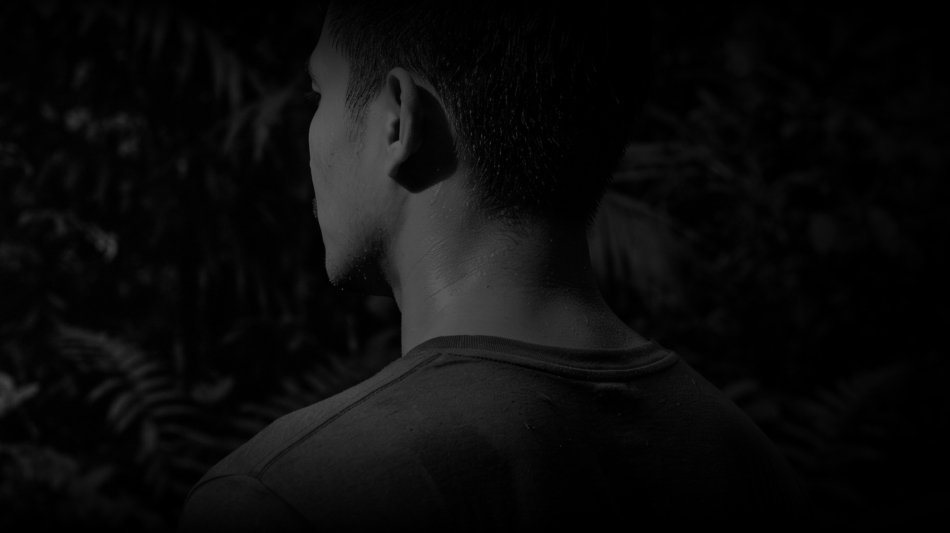
03
WHAT IS BROKEN
THE PROBLEM
Kebanyakan celana dalam pria gagal di dua titik yang sama.
01
Ukuran berhenti di large
Badan yang lebih besar tidak kebagian. Tidak ada yang benar-benar muat, jadi dia terpaksa memakai yang kekecilan.
02
Bahan sintetis murah
Panas dan lembap terkunci di dalam. Di cuaca Indonesia hasilnya lecet, bau, dan tidak nyaman seharian — dari duduk di meja sampai latihan.
Content Creator Brief
Toni Black
Notes:
Dua kegagalan ini yang paling sering disebut pembeli.

Slide 5

04
WHY IT FEELS DIFFERENT
THE PRODUCT
Toni Black dibuat dari Modal — serat alami dari tumbuhan yang adem dan ringan dari sananya, bukan karena diberi perlakuan kimia.
Melar ke empat arah, jadi potongannya mengikuti badan, bukan melawan badan.
Didukung R&D sendiri: ukuran S sampai XL, dicocokkan dan diuji untuk pria 60 kg sampai 150 kg. Jadi “ukuran gue nggak ada” bukan lagi masalah.
MODAL
4-WAY
60–150 KG
Serat alami
Empat arah
Diuji nyata
Content Creator Brief
Toni Black
Notes:
Modal itu serat alami. Ini pembeda utamanya, bukan klaim marketing.

Slide 6
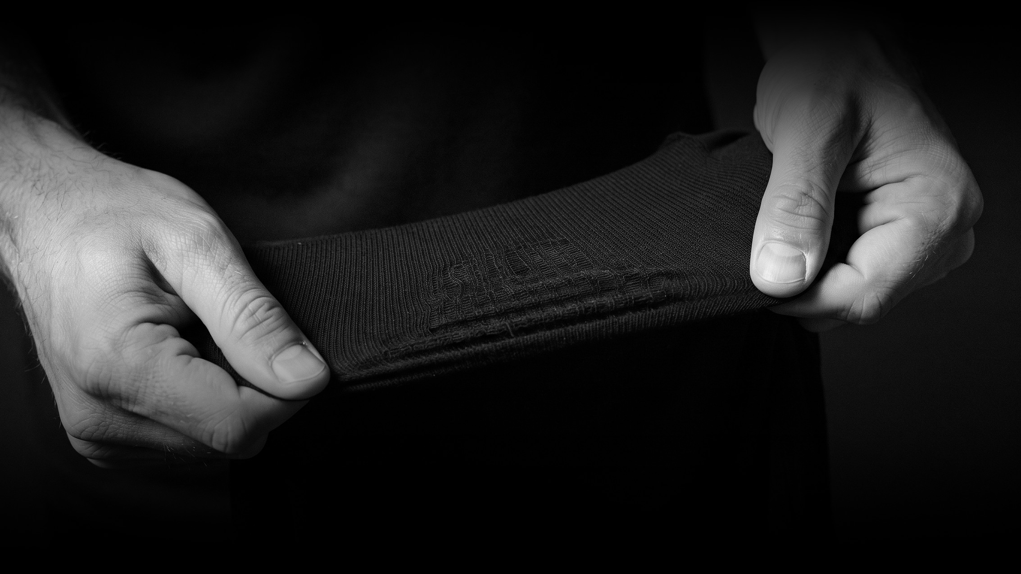
05
WHAT HE ACTUALLY FEELS
THE BENEFITS
BREATHABLE
LIGHTWEIGHT
4-WAY STRETCH
COMFORT FIRST
Dibuat untuk panas dan lembap Indonesia, bukan sekadar diklaim begitu.
Ringan sampai hampir tidak terasa, dari pagi sampai malam.
Ikut gerak. Tidak naik, tidak menekan, tidak perlu dibetulkan.
Bukan cuma berfungsi. Memang nyaman dipakai.
Content Creator Brief
Toni Black
Notes:
Empat manfaat ini boleh dipakai sebagai struktur voiceover.

Slide 7
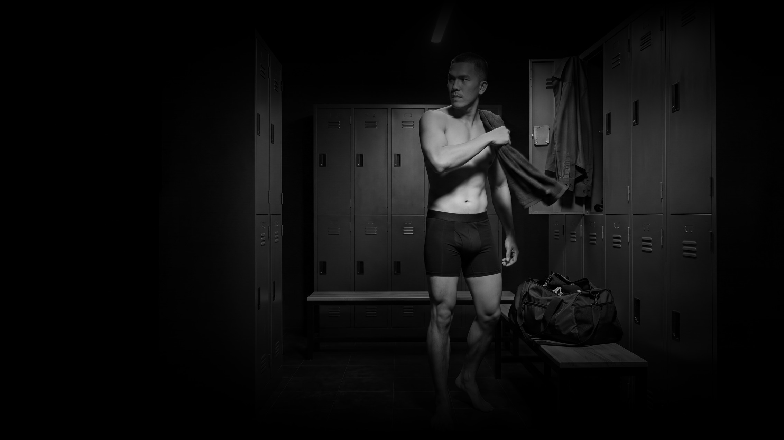
06
WHEN SOMEONE PUSHES BACK
THE OBJECTIONS
KEBERATAN
KEBERATAN
“Toni Black mahal”
“Bukan polyester — emang lebih bagus?”
JAWAB BEGINI
JAWAB BEGINI
Ubah hitungannya jadi biaya per pakai. Celana dalam murah cepat rusak, dan tidak nyaman selama kamu memilikinya. Toni Black bertahan lebih lama dan terasa lebih enak tiap kali dipakai. Di situ nilainya.
Bahas Modal sebagai serat alami yang adem. Jangan menjelekkan bahan sintetis — Toni Black bisa memakainya untuk lini activewear nanti. Cukup tunjukkan apa yang membuat Modal terasa berbeda di kulit.
Content Creator Brief
Toni Black
Notes:
Jangan menjelekkan bahan sintetis. Toni Black mungkin memakainya nanti.

Slide 8
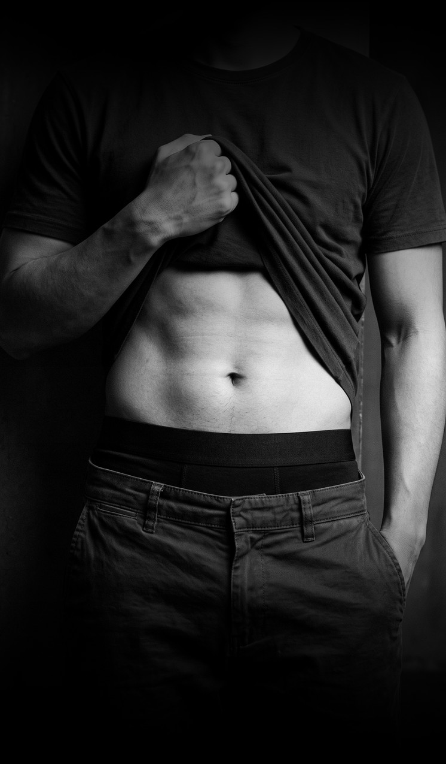


07
SHOW, DO NOT JUST SAY
THE DEMONSTRATIONS
01
Waistband di atas celana
02
Close-up kain
03
Momen gerak
Kalau kamu nyaman, ambil shot memakai produknya. Pinggang yang terlihat di atas celana itu opsi paling aman.
Satu momen dekat ke bahannya. Tekstur, kehalusan, dan cara cahaya jatuh di permukaannya.
Opsional. Duduk, meregang, olahraga, jalan — apa pun yang kamu kerjakan hari itu.
Content Creator Brief
Toni Black
Notes:
Minimal satu close-up kain. Sisanya opsional.

Slide 9
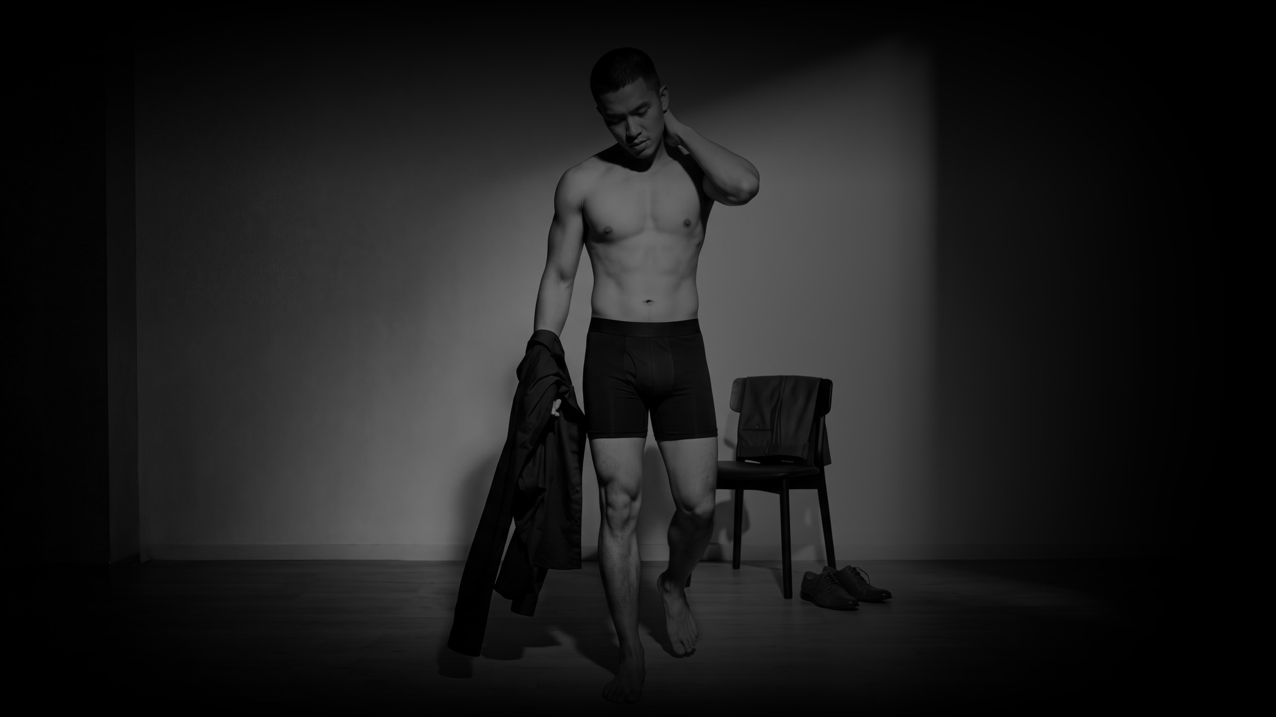
08
PICK ONE OR RIFF ON IT
THE HOOKS
01
“Celana dalem yang selalu gw pake setiap hari”
02
“POV: ukuran besar akhirnya ada yang muat dan nyaman”
03
“Gw kira semua celana dalem sama aja, sampai gw coba yang ini”
04
“Ini alasan gw nggak balik lagi ke brand lama gw”
05
“Cerita jujur setelah 24 jam pakai underwear ini di cuaca Jakarta”
06
“Gak nyangka bahannya senyaman ini buat cuaca panas”
Content Creator Brief
Toni Black
Notes:
Pakai kata-kata kamu sendiri. Hook di sini cuma pemantik.

Slide 10
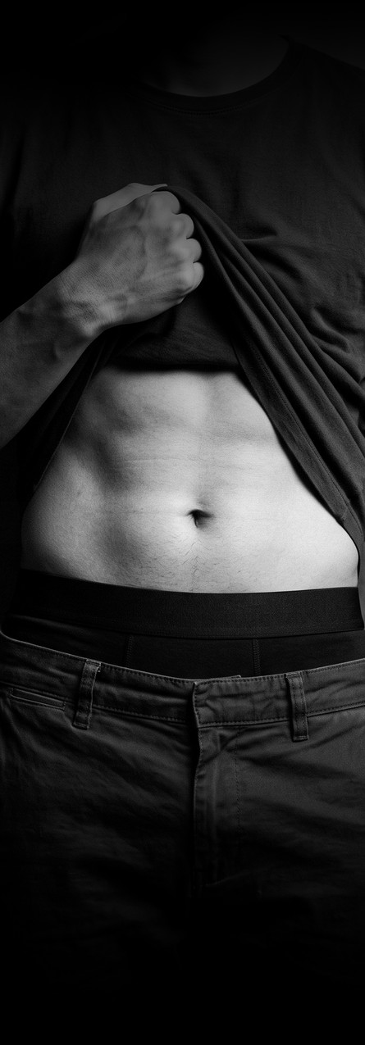
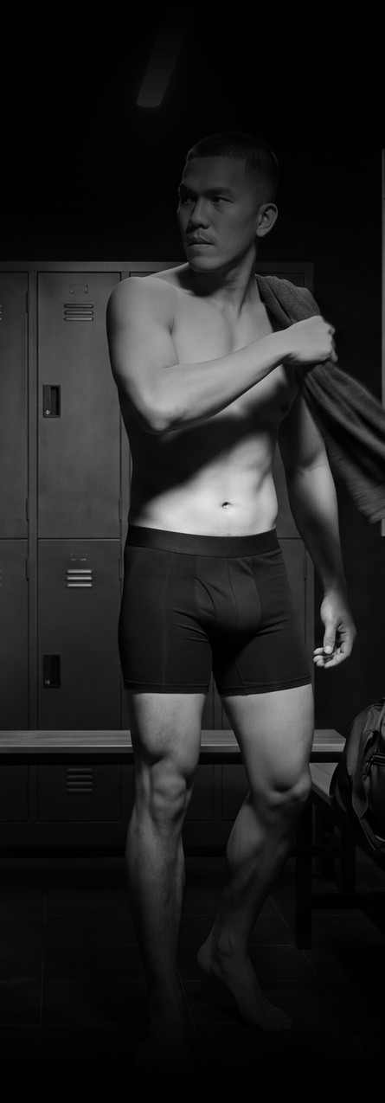



09
FIVE WAYS INTO IT · TIKTOK
CONTENT IDEAS
01
02
03
04
05
Sizing test
Gym vs desk day
Fabric close-up
Brand switch story
What's in my drawer
Try-on (pinggang saja) yang menunjukkan potongannya di badan berbeda-beda, ditutup reaksi jujur kamu.
Satu celana dipakai untuk latihan dan seharian di meja. Ceritakan bagaimana dia bertahan.
Regangan dan tekstur dalam gerak lambat, dengan voiceover kenapa Modal terasa beda.
Perbandingan jujur, dibingkai sebagai perjalanan kamu sendiri pindah brand.
Ringan dan dekat: Toni Black di sebelah brand lama kamu, plus alasan kenapa dia menang.
Content Creator Brief
Toni Black
Notes:
Lima ide ini boleh digabung, tidak harus dibuat semua.

Slide 11
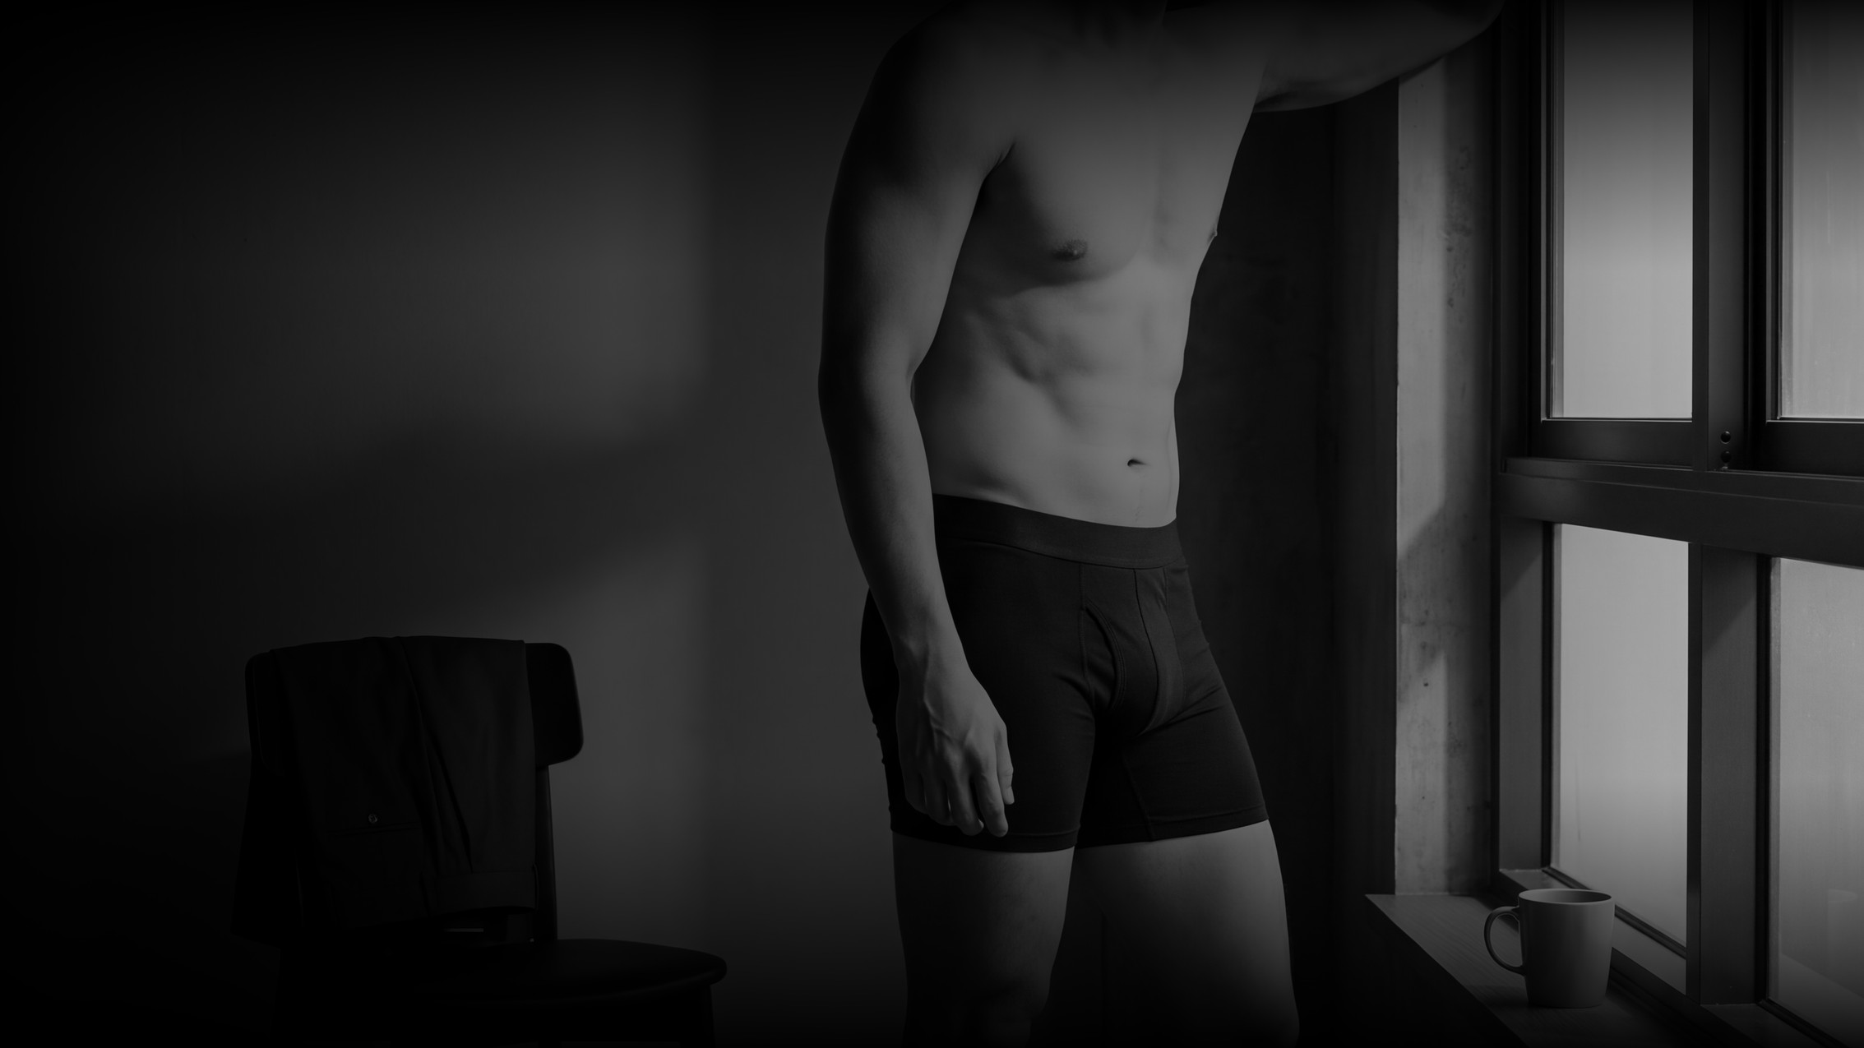
10
BE SPECIFIC, NOT GENERIC
THE PROOF
Berikan review jujur dan spesifik setelah memakainya seharian penuh. Kalau relevan, bandingkan dengan brand yang dulu kamu pakai — tapi samarkan namanya. Sebut “Brand C” atau “Brand U”, jangan disebut langsung.
Lewati pujian umum seperti “adem” atau “breathable”. Masuk ke detailnya.
Jam ke-8 rasanya bagaimana?
Bertahan waktu latihan atau di perjalanan?
Apa yang ternyata beda dari yang biasa kamu pakai?
Content Creator Brief
Toni Black
Notes:
Detail spesifik jauh lebih meyakinkan daripada kata sifat umum.

Slide 12
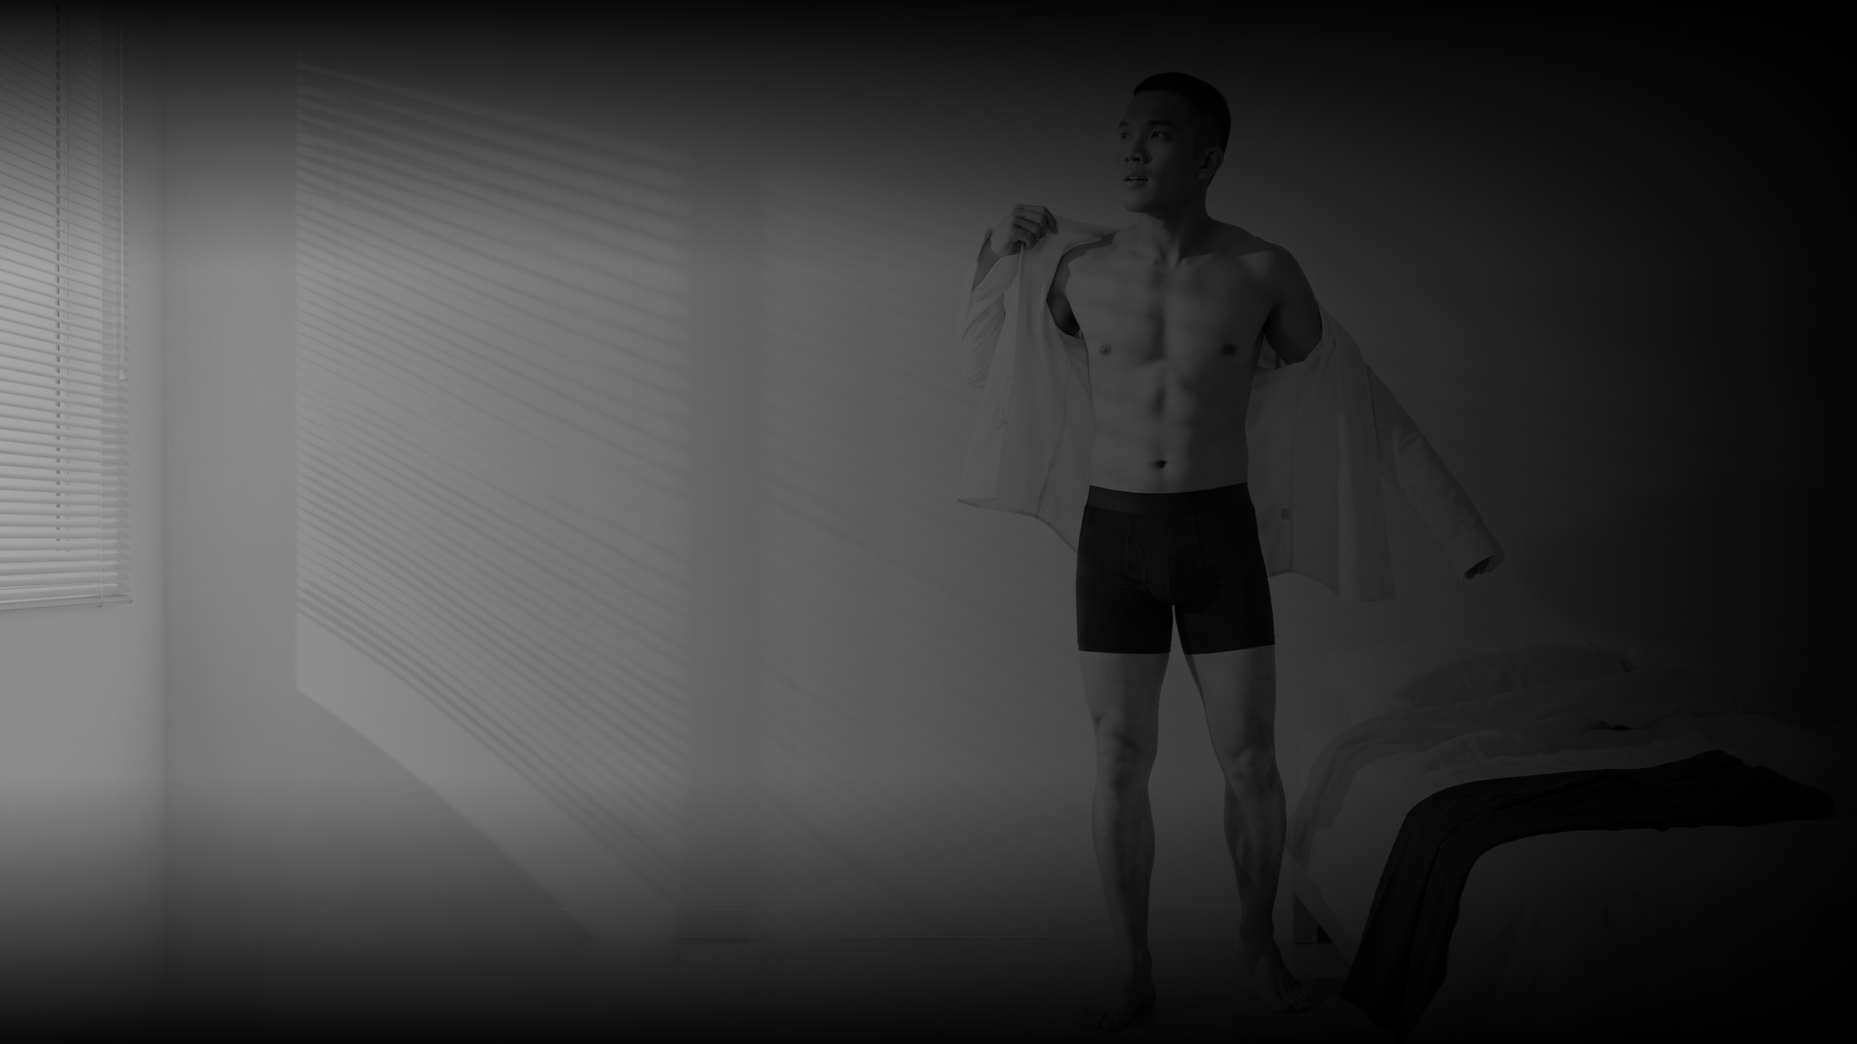
11
KEEP IT NATURAL
THE CALL
TO ACTION
“Link ada di bio /
keranjang kuning”
Buat sewajarnya, jangan terdengar seperti jualan. Hindari kalimat keras seperti “beli sekarang”.
Biarkan kejujuran kontennya yang menjual. Kalau ceritanya benar, penontonnya akan mencari sendiri linknya.
Content Creator Brief
Toni Black
Notes:
CTA lembut. Hard sell justru menurunkan kepercayaan.

Slide 13
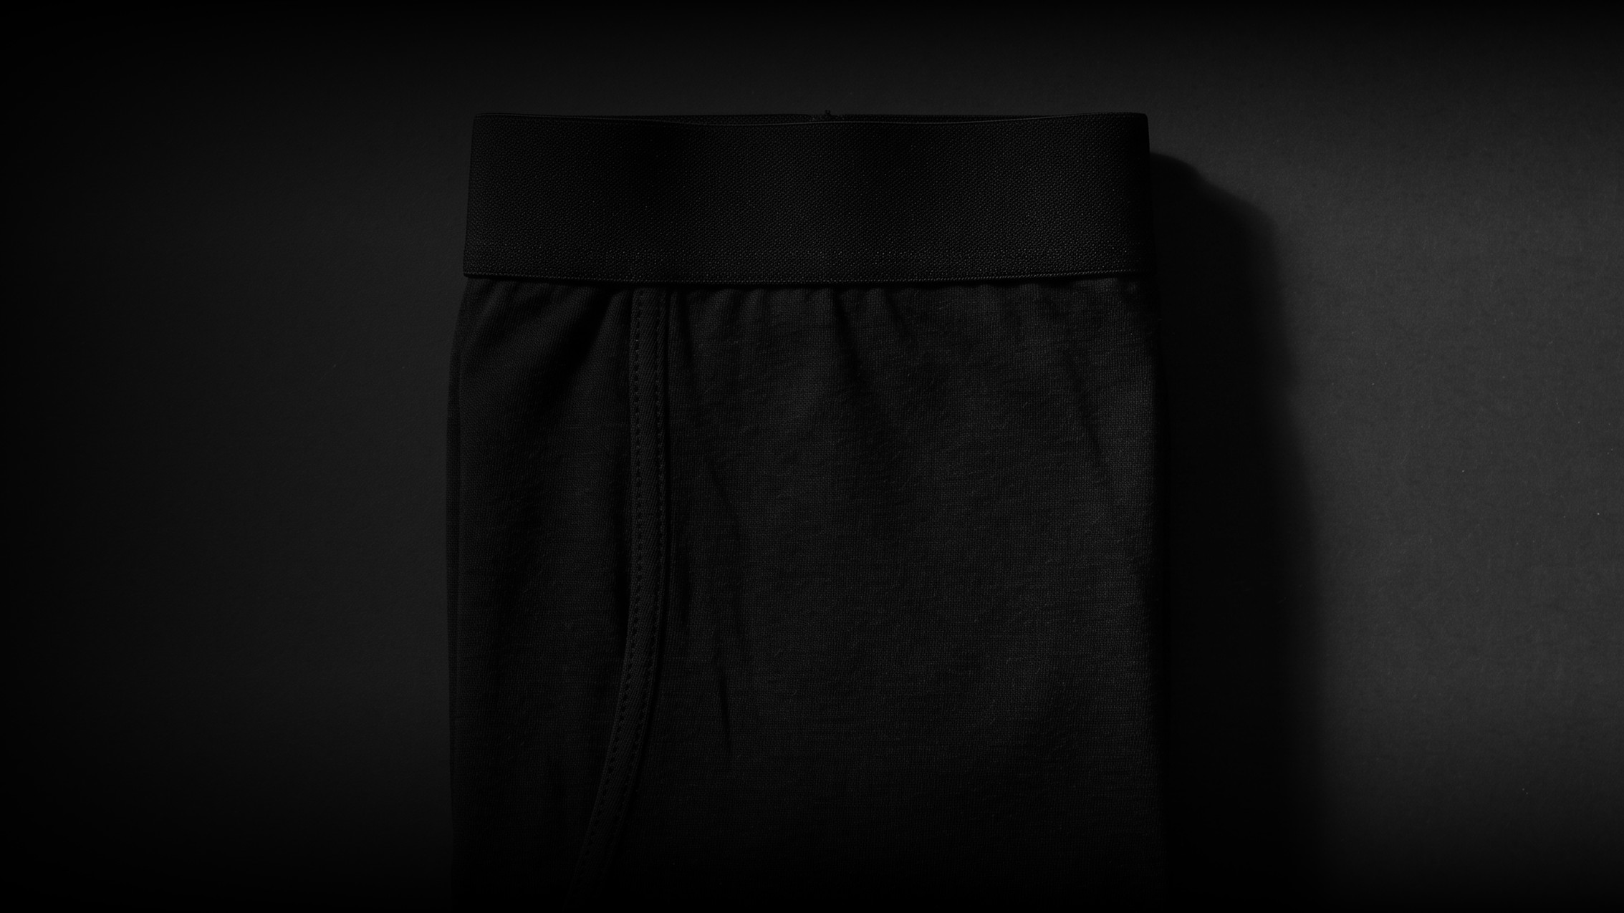
12
WHAT TO SEND BACK
DELIVERABLES
DURASI
30–45 detik
RASIO
9:16 vertikal
REVISI
Satu putaran
USAGE
Paid social + organic, 6 bulan
Kecuali disepakati lain di kontrak.
Content Creator Brief
Toni Black
Notes:
Kalau ada kebutuhan usage di luar ini, bicarakan sebelum syuting.

Slide 14
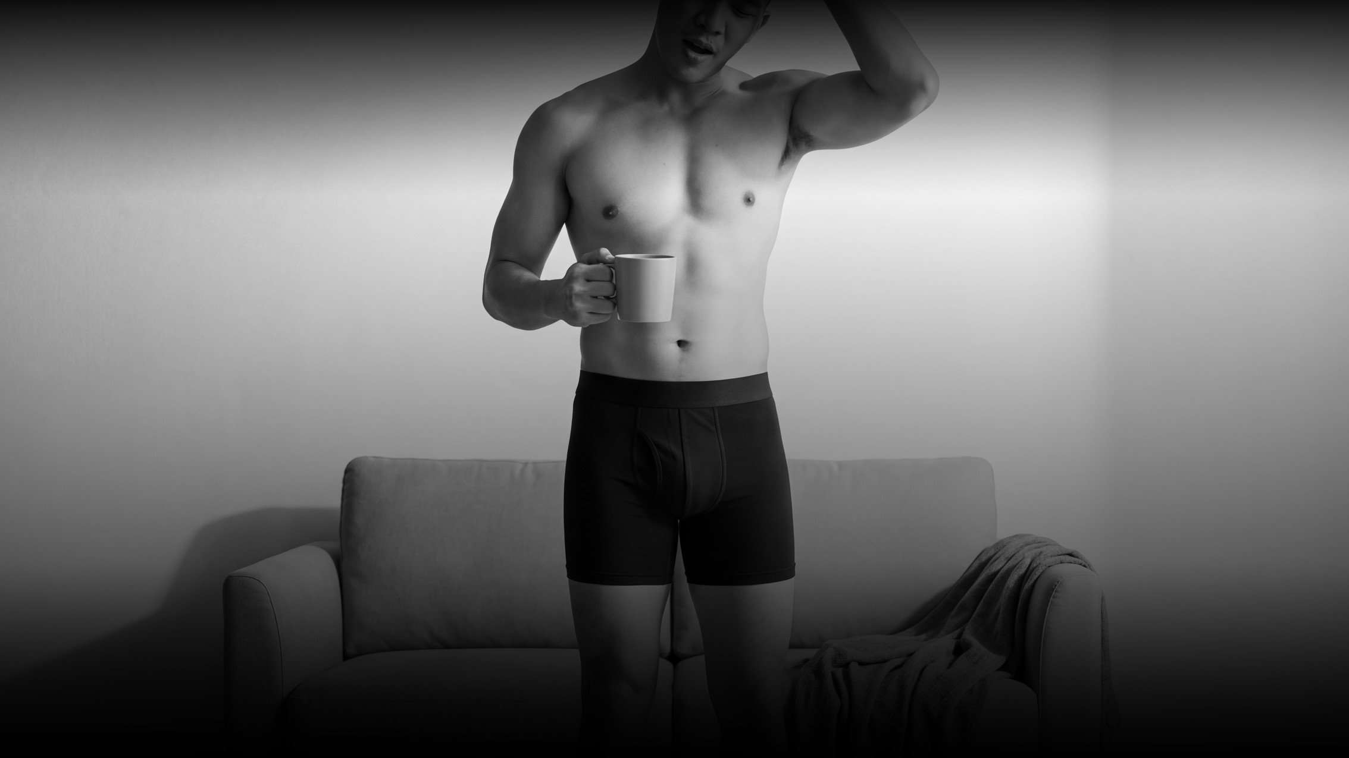
THANK YOU
Ada yang mau ditanyakan sebelum mulai syuting? Hubungi tim Toni Black dulu — lebih enak dibereskan sebelum kamera menyala.
Content Creator Brief
Toni Black
Notes:
Tutup. Dorong creator bertanya sebelum produksi.

